Slide 1
EDAD MEDIA
Comienza:
Caída del imperio romano (siglo V año 476)
Termina:
Descubrimiento de América (1492)
Invención de la imprenta

Slide 2
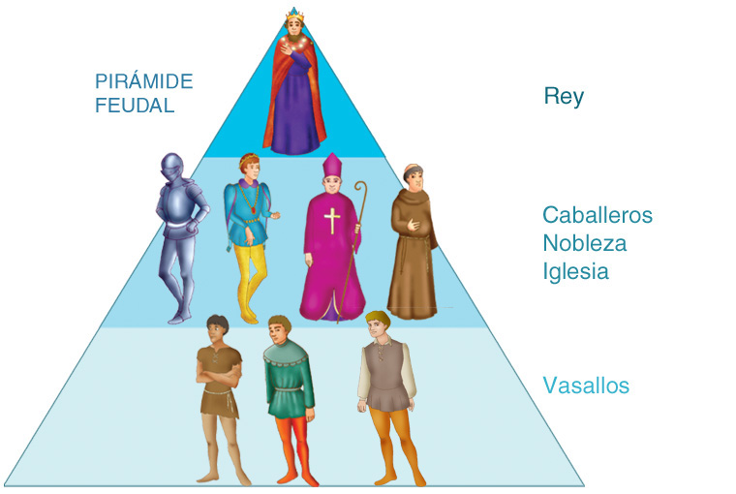
FEUDALISMO

Slide 3
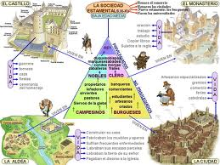
https://www.google.com.co/search?q=feudalismo&source=lnms&tbm=isch&sa=X&ei=SLM8UtTeOoiG9QT-l4GADA&ved=0CAkQ_AUoAQ&biw=1366&bih=624&dpr=1#facrc=_&imgdii=_&imgrc=P8lGYMBka33TsM%3A%3ByuidMUtIDzYSpM%3Bhttp%253A%252F%252Fwww.barinas.net.ve%252Fclass%252Fsecureimage.php%253Fi%253D15-3-la-baja-edad-media.jpg%3Bhttp%253A%252F%252Fwww.barinas.net.ve%252Finfopedia%252FARTICULO-1909-El_Feudalismo%253A_Los_Senores_o_el_Imperio_del_Poder--34.htm%3B960%3B720

Slide 5
INQUISICIÓN

